Slide 2
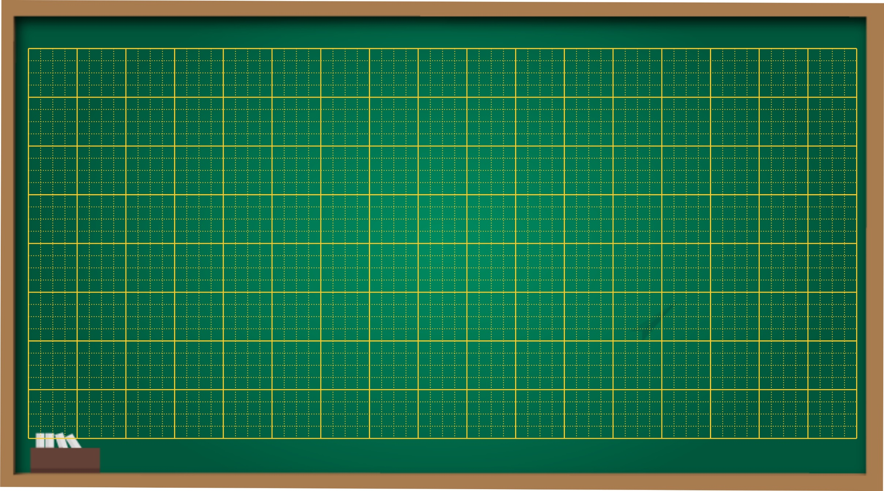
Thứ sáu ngày 29 tháng 3 năm 2024
Toán
Bài 59: Luyện tập

Slide 3
1
Đặt tính rồi tính ?
326 + 253 432 + 261 732 + 55 643 + 50
326
253
432
261
732
55
643
50
+
+
+
+
579
693
787
693

Slide 4
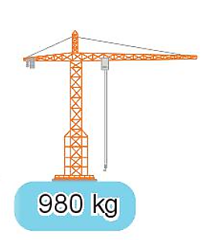
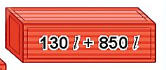
2
Tìm kết quả của mỗi phép tính
879 l
879 kg
980 l
980 kg
=
=
850kg + 130kg
130l +l850l
658kg + 221kg
234l + 645l

Slide 5
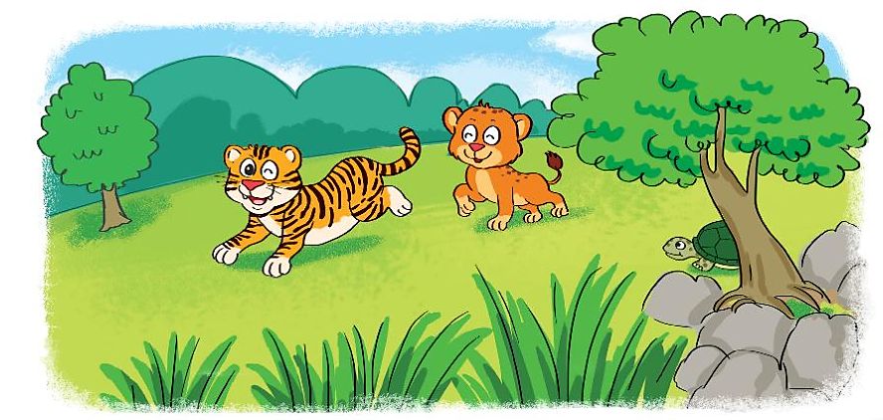
3
Tại khu bảo tồn động vật, sư tử con cân nặng 107kg, hổ con nặng hơn sư tử con 32kg. Hỏi hổ con cân nặng bao nhiêu ki-lô-gam?
Tóm tắt:
Sử tử con: 107kg
Hổ con nặng hơn: 32kg
Hổ con: … kg?
?kg
107kg
Bài giải
Hổ con nặng số ki-lô-gam là:
107 + 32 = 139 (kg)
Đáp số: 139kg

Slide 6
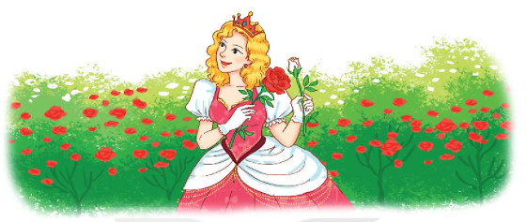
Đức vua trồng một vườn hoa hồng tặng hoàng hậu, trong đó có 424 cây hoa hồng đỏ. Số cây hoa hồng trắng nhiều hơn số cây hoa hồng đỏ là 120 cây. Hỏi có bao nhiêu cây hoa hồng trắng?
4
Tóm tắt:
Hoa hồng đỏ: 424 cây
Hoa hồng trắng hơn: 120 cây
Hoa hồng trắng: ….cây?
Bài giải
Có số hoa hồng trắng là:
424 + 120 = 544 (cây)
Đáp số: 544 cây

Slide 7

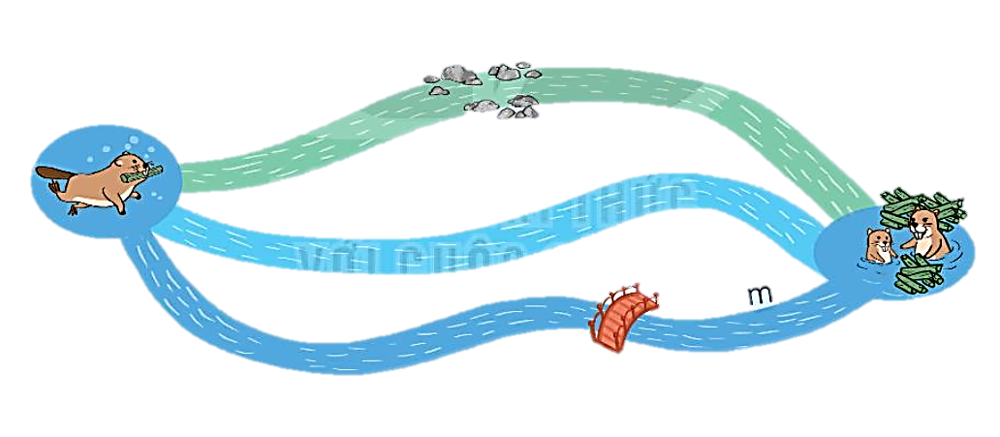
5
Từ vị trí của hải li có ba dòng nước bơi về tổ như hình vẽ
481m + 513m = 994m
481m
513m
900m
211m
778m
a)Số ?
778m + 211m = 989m
Dòng nước chảy dưới cây cầu dài m.
Dòng nước chảy qua bãi đá dài m.
?
989
?
994
b) Hải li về tổ theo dòng nước ngắn nhất là:
900 m

